Slide 1
自立活動
～インタビューをしよう～

Slide 2
アイスブレイク
サイコロトーク

Slide 3
朝、起きたら最初に何をする？
特殊能力が手に入るならどんな能力がいい？
初めてのお給料で何を一番に買う？
今一番行きたい都道府県は？
好きなアイスは何ですか？
もし地球上で一人きりになったら何をする？

Slide 4
本時の目標
〇注意点やコツを意識して友達に
インタビューをすることができる。
〇分かったことをみんなに
報告することができる。

Slide 5
個人の目標
個人の目標はそれぞれに配付しますので、自分で確認をしてください。

Slide 6
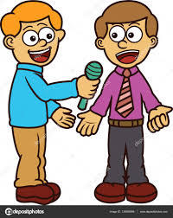
インタビューの流れを確認しよう。

Slide 7
① 挨拶
「こんにちは」「よろしくお願いします」
② 自己紹介
「A特別支援学校の〇〇です」
③ 内容説明
「本日は〇○君（さん）の事についてお聞きします」
④ インタビュー
「質問は３つあります」
⑤ 感想
「話を聞いて、〇〇だと思いました」
⑥ お礼
「お忙しい中、ありがとうございました」
⑦ 挨拶
「失礼します」

Slide 8
〇注意点
・知っている情報をまとめておく。
・相手の答えやすい質問を考える。
・流れや内容を確認しておく。
・正しい言葉遣いで質問をする。
・感謝の気持ちを持つ。

Slide 9
〇コツ
・相手に興味があることを示す。
（うなずく、相づちなど）
・しりとりの法則。
・問いかけ。（どうして、どんな風に）
・大事なこと＝キーワードだけを書く。
・オープン・クエスチョンと
クローズド・クエスチョンを使う。

Slide 10
２人組を作ってインタビュー
をしよう！

Slide 11
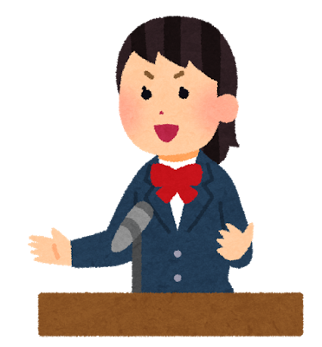
分かったことを報告しよう！

Slide 12
話すとき・聞くときのルール
話すとき
聞くとき
・話すことをまとめ
て準備しておく。
・発表者に注目。
・うなずき、あいずち
（へー、そうなんだ、すごい
おもしろい）
・聞こえる声で話す。
・時々、聞いている
人を見る。
・発表の後は拍手。

